Slide 1
ФГБОУ ВО Казанский ГМУ МЗ РФ
Кафедра психиатрии и медицинской психологии
Профессиональный отбор: понятие, цели и задачи, сферы применения. Специфика работы человека в организации. Использование профессиографии и психографии для отбора.
Выполнила: Скрипко Александра Вячеславовна

Slide 2
Профессиональный отбор
- это определение степени профессиональной пригодности человека к конкретной профессии (рабочему месту) или должности в соответствии с нормативными требованиями.
Основу профессиональной пригодности составляют профессионально важные качества личности, которые формируются в ходе длительной трудовой деятельности работника.
Задатки же, потенциальные возможности осуществлять ту или иную конкретную деятельность, обусловленные индивидуально-психологическими свойствами личности, заложены в человеке изначально.

Slide 3
Цель: определение уровня способности к обучению и предсказание эффективности действий человека в рабочей обстановке, включая экстремальные условия.
Профотбор включает в себя:
психофизиологический (психологический),
медицинский,
образовательный,
социальный и другие виды отбора.

Slide 4

Основные задачи :
- предотвратить поступление человека на работу, к которой у него имеются противопоказания (не способен по возрасту, состоянию здоровья, образованию, психофизиологическим данным);
- отобрать для работы в данной профессии наиболее работоспособных людей, могущих выполнять трудовые обязанности по специальности без ущерба для здоровья;
- определить, к какому виду труда человек наиболее способен, чтобы рекомендовать ему тот или иной вид деятельности.

Slide 5
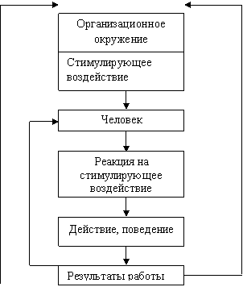
Специфика работы человека в организации.
Поведение человека в организации может быть представлено с двух позиций
С позиции взаимодействия человека с организацией.
В этом случае человек находится в центре модели.
Результаты работы состоят из двух частей.
Первая – это то, чего человек добился для себя, реагируя на стимулы, какие собственные проблемы, вызванные стимулирующими воздействиями, он решил.
Вторая – что он сделал для организационного окружения, для организации в ответ на стимулирующие воздействия, которые организация применила по отношению к человеку.

Slide 6
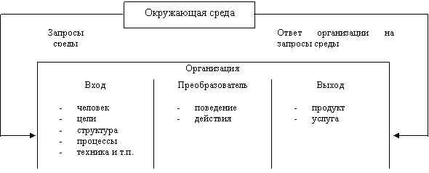
2. С позиции организации, включающей в себя индивидов.
В этом случае организация как целое является исходной точкой рассмотрения.
В данной модели человек рассматривается как составная часть входа и выступает в роли ресурса организации, который она наряду с другими ресурсами, использует в своей деятельности.

Slide 7
Человек подбирается для определенной работы или функции | Работа или функция подбирается для человека
Изучение человека Описание работы Определение квалификационных требований Отбор кандидатов по квалификационным требованиям Назначение человека на определенную работу | Изучение возможностей и стремлений человека Закрепление за человеком определенного места в организации Подбор работы, наиболее соответствующей возможностям и месту человека Закрепление работы за человеком

Slide 8

Необходимым условием успешного вхождения в организацию для каждого ее нового члена является изучение системы ценностей, норм, правил и поведенческих стереотипов, характерных для данной организации.

Slide 9
Основными сторонами жизнедеятельности организации, ценностные, поведенческие и нормативные характеристики которые должен в первую очередь изучить человек, входящий в организацию являются следующие:
· миссия и основные цели организации;
· допустимые и предпочтительные средства, которые могут быть использованы для достижения целей организации;
· имидж и отличительный образ, который имеет и создает организация;
· принципы, правила и нормы, обеспечивающие отличительные особенности и существование организации как единого организма;
· обязанности, которые должен будет взять на себя человек, вступив в определенную роль в организации;
· поведенческие стандарты, которым должен будет следовать че­ловек, выполняя роль.

Slide 10
Использование профессиографии и психографии для отбора
Профессиография – процесс полного описания профессиональной деятельности, основанный на ее системном анализе.
Профессиография призвана путём объективного исследования раскрыть всю сложность профессии, выявить её структурные и содержательные особенности, установить всё многообразие взаимоотношений личности специалиста с предметами, средствами и продуктами труда, с окружающими людьми, с целым рядом специфических явлений, сопровождающий трудовой процесс.

Slide 11
Профессиограмма – это научно обоснованные нормы и требования профессии к видам профессиональной деятельности и качествам личности специалиста, которые позволяют ему эффективно выполнять требования профессии, получать необходимый для общества продукт и вместе с тем создают условия для развития личности самого работника.
Профессиограмма составляется на основе анализа содержания профессиональной деятельности
и включает в себя общую характеристику профессии и требования, которые профессия
предъявляет к человеку

Slide 12
Одним из основополагающих принципов профессиографирования стал принцип дифференцированного подхода к изучению профессиональной деятельности.
Сущность этого принципа – подчинение профессиографирования решению конкретных практических задач.
Результаты профессиографирования оформляются в профессиограмме, которая включает описание условий труда, прав и обязанностей работника, необходимых знаний, умений и навыков, профессионально важных качеств, а также противопоказаний по состоянию здоровья.

Slide 13
Важной составляющей профессиограммы является психограмма – характеристика мотивационной, волевой и эмоциональной сферы специалиста, описание его профессионально важных качеств.
Профессионально важные качества (ПВК) – это индивидуально-психологические особенности и свойства личности, определяющие возможность успешного выполнения профессиональных обязанностей.

Slide 14
Разработка профессиограмм ведется на основе следующих принципов:
· комплексного подхода в изучении профессиональной деятельности;
· целенаправленного составления профессиограммы, подчиненного достижению конкретной практической цели;
· типизации и дифференциации профессиографических характеристик, отражающих типовые и специфические признаки профессии;
· реального отражения состояния профессии в конкретных социально-экономических условиях;
· учета перспектив профессионального роста и карьеры;
· надежности, предполагающей описание профессий в экстремальных и нестандартных условиях;
· научности (профессиограмма должна разрабатываться на основе системного, личностного и деятельностного подходов).

Slide 15
Разработка профессиограммы является первым исследовательским этапом разработки психологического профессионального отбора .
На основании результатов этого этапа происходит определение критериев успешности профессиональной деятельности, подбор психологических методик, позволяющих оценить уровень ПВК, апробация этих методик и разработка непосредственной процедуры профессионального психологического отбора кандидатов.
Области применения профессиограмм: профконсультация и профориентация, профотбор и профподбор, аттестация и проектирование карьеры, образование и повышение квалификации.

